Slide 1
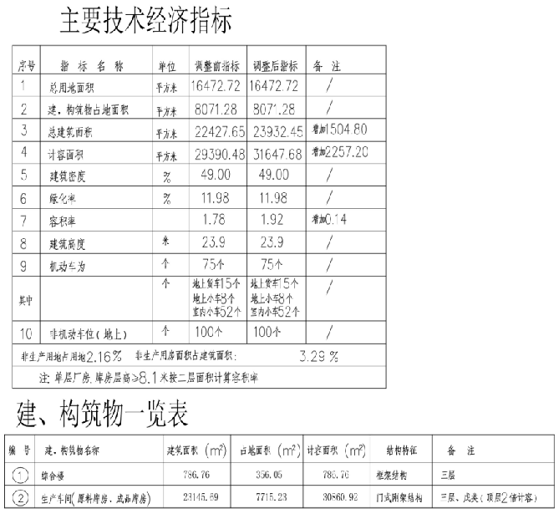
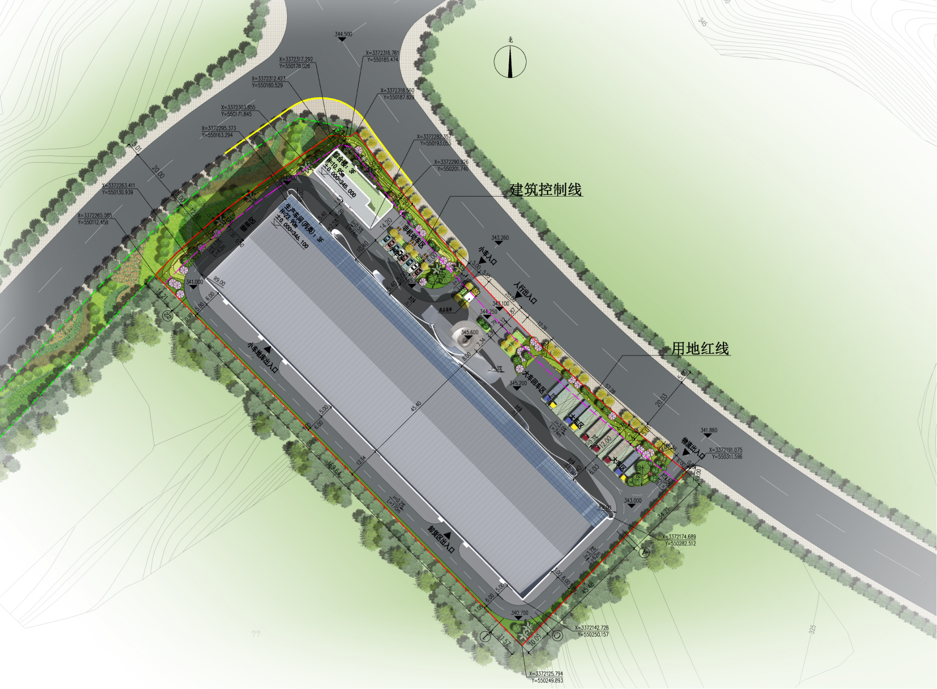
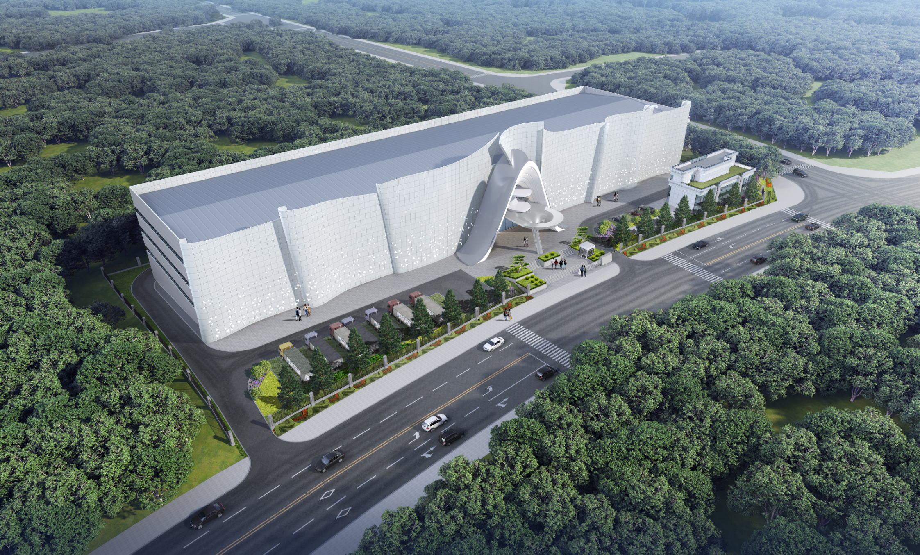
四川省川味王食品有限公司申报的
川味王预制食品生产加工项目建筑设计方案批前公示
公示说明
四川省川味王食品有限公司申报的川味王预制食品生产加工项目建筑设计方案，项目位于西宁大道以北，雁云路以南、锦绣大道北段以东、樟宁路以西，建筑设计方案于2024年11月8日经遂宁高新区国土空间规划委员会第二十七次规委会会审议通过。我局拟办理其审批手续，现提前将总平图、效果图予以公示，征求相关意见。
公示时间：2024年12月31日至2025年1月9日
公示及反映方式：有关单位或个人对该项目审批有任何意见或建议等，可在公示期间通过以下方式向遂宁高新区自然资源和规划分局反映。
1.网上留言：https://gxq.suining.gov.cn/
2.电子邮箱：837552397@qq.com
3.信件寄往“遂宁高新区自然资源和规划分局空间规划股”（请在信封封面注明“规划公示”字样），邮编：629000
遂宁高新区自然资源和规划分局
2024年12月31日

